Slide 1
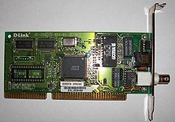
TARJETAS DE RED
Aunque el término tarjeta de red se suele asociar a una tarjeta de expansión insertada en una ranura interna de un ordenador o impresora, se suele utilizar para referirse también a dispositivos embebidos en la placa madre del equipo, como las interfaces presentes en la videoconsola Xbox o los modernos notebooks. Igualmente se usa para expansiones con el mismo fin que en nada recuerdan a la típica tarjeta con chips y conectores soldados, como la interfaz de red para la Sega Dreamcast, las PCMCIA, o las tarjetas con conector y factor de forma CompactFlash y Secure Digital SIO utilizados en PDAs
Cada tarjeta de red tiene un número de identificación único de 48 bits, en hexadecimal llamado dirección MAC (no confundir con Apple Macintosh). Estas direcciones hardware únicas son administradas por el Institute of Electronic and Electrical Engineers (IEEE). Los tres primeros octetos del número MAC son conocidos como OUI e identifican a proveedores específicos y son designados por la IEEE.

